Slide 1
Programmation
Généralités
  Applications Protocoles
  Windows Linux
  Disques Processeurs
  Passage en mode console
    ssh
    commandes Unix
Langage de commande et
  langage de programmation
Programmation
  Tcsh Bash Tcl
  exemples
Mon premier programme
Raymond Ripp
16 janvier 2018
Notes:
Ce cours de deux heures s’adresse aux débutants …
On y trouvera une introduction à la programmation en Tcl
Mais d’abord une petite parenthèse pour expliquer ce qu’est une application, un protocole de communication et comment la programmation vient s’insérer dans tout ça.
Et aussi ssh, Firewall, disques, etc.

Slide 2

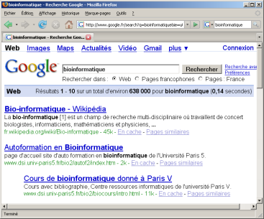
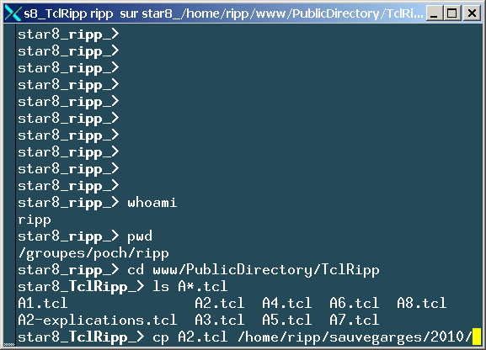

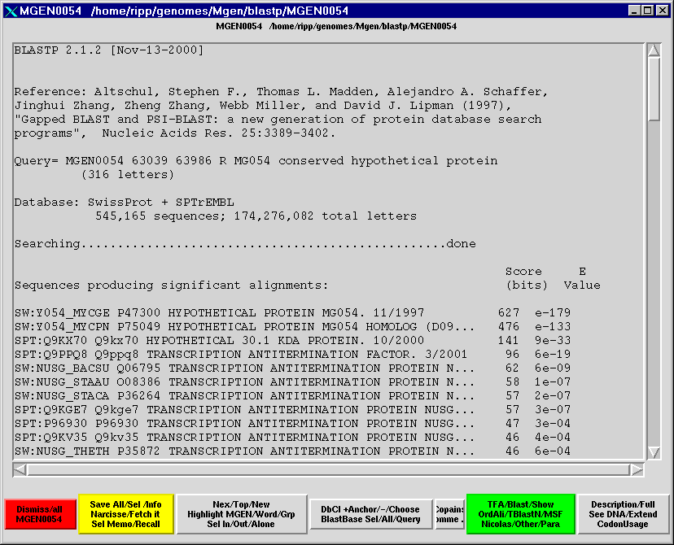
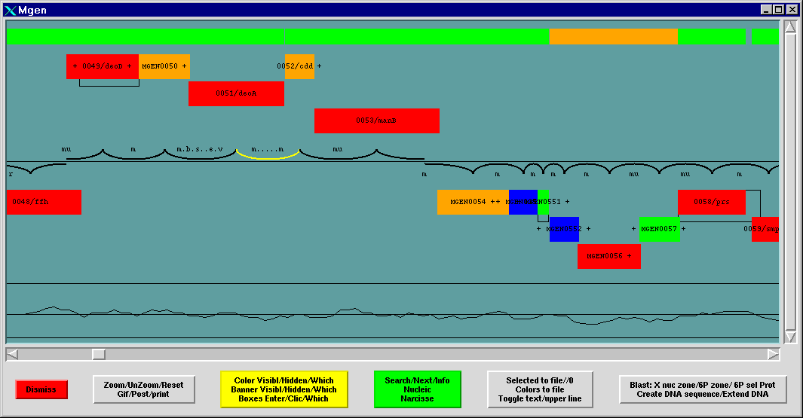
Applications et
Protocoles de communication
En direct
Navigateur
Mode console
Fenêtrage
Windows
DirectX
HTTP
Hypertext
transfer protocol
SSH
Secure shell
X-windows
Windows
Protocoles - Langages de programmation
PHP, C
bash, Java
Tcl, Perl
csh, Python
HTML
Javascript
X
Windows
Max OS
Linux
serveur
Notes:
Sur un PC ou un Mac … on joue ! Ou on fait du web.
On peut aussi se connecter en mode console sur une machine linux, (ou mac, ou windows avec cmd)
et y lancer une application graphique qui s’exécutera sur la machine distante en affichant localement.
Toutes ces applications utilisent des protocoles de communication.
Nous allons apprendre à écrire une application en langage Tcl qui s’exécutera sur studio (=lbgi.fr)
soit en mode console soit, si on fait du Tk en graphique.

Slide 3
Windows - Linux
Disques - Processeurs
/home
Firewall
/genomics
Windows
Mac OS
Linux
ssh
ssh
http, smtp, …
ssh.lbgi.fr
rue Humann
ssh
Windows
Mac OS
Linux
ena
ssh
Notes:
Supposons que vous ayez votre PC en dehors du LBGI à la fac de médecine rue Humann.
Au LBGI il y a des serveurs, avec leurs propres disques, et des accès aux disques des autres serveurs.
D’une machine on peut passer à l’autre par ssh
Vous, de l’extérieur n’avez accès qu’à ssh.lbgi.fr par ssh et de là aux autres machines, … par ssh ricoché.
Et ce à travers le Firewall qui ne laisse passer que certains protocoles.
Nous au LBGI on peut dans certains cas monter directement les disques des serveurs sur nos pc.

Slide 4
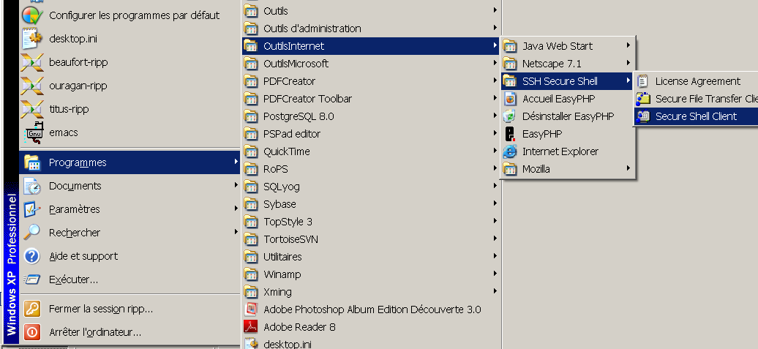
ssh
Passage en mode console au lbgi
mon_pc_> ssh –X ripp@ssh.lbgi.fr
lbgi_ripp_> ssh –X ena
ena_ripp_> pwd
/home/ripp (en fait /maison/ripp)
ena_ripp_> cd www/PublicDirectory/TclRipp
ena_TclRipp_> ls A*.tcl
A1.tcl A2.tcl A3.tcl A4.tcl
ena_TclRipp_> gedit CarnetAdresse.txt
Notes:
La connection par ssh sur nos machines doit se faire à travers ssh.lbgi.fr
Si on est déjà dans une fenêtre console (par exemple sur linux) on utilise la commande ssh
Si ssh est installé en mode graphique, passer par le menu Démarrer/Programmes/…

Slide 5
Ce qu’il faudra retenir aujourd’hui …
http://lbgi.fr/~ripp/PublicDirectory/TclRipp
De l’importance des séparateurs {;, ()}
Lire et relire cette présentation, les tutoriaux
Pratiquer, pratiquer, pratiquer, …
ssh –X arthur@ssh.lbgi.fr
Commande argument1 argument2 argument3
set X 25 utilisation : $X
set M [Moyenne $ListeDeNombres]
String List Array Functions

Slide 6
Les langages
BonjourMadame.Commentallezvous?
Bonjour Madame. Comment allez vous ?
Afficher la ligne 2 du fichier /ripp/moyennes de juin
puts [lindex [FromFile "/ripp/moyennes de juin"] 1]
print(FromFile("/ripp/moyennes de juin")[1])
head -2 /ripp/moyennes\ de\ juin | tail -1
Importance des séparateurs
Espace, virgule, parenthèses, crochets, quotes, etc.
s=f(3,5,g(4)) s = f(3, 5, g(4)) set s [f 3 5 [g 4]]
Notes:
Nous humain arrivons à déchiffrer un texte mal écrit car nous tenons compte tout de suite du sens de ce qui est écrit. Mais même dans ce cas ce peut être ambigu.

Slide 7
Texte et quotes
Il neige beaucoup contient 17 lettres
La boîte jaune contient 14 lettres
La boîte jaune contient 14 lettres
"La boîte jaune" contient 14 lettres
'La boîte jaune' contient 14 lettres
'L'été indien' contient 12 lettres
'L''été indien' contient 12 lettres
'L\'été indien' contient 12 lettres
Notes:
Ces quelques exemples pour prendre conscience que les quotes sont importantes dans bien des cas.
Le programme qui lit la commande fait d’abord une analyse syntaxique (qui ne tient compte que des caractères (lettres tabulations, blanc, virgules, etc.) … il crée des mots, puis il interprète cette phrase composée de mots.

Slide 8
La machine doit comprendre
Bête mais têtue, elle ne se fatigue jamais
, et a toujours raison
Au niveau syntaxique
  Pas de faute d’horthographe
  Les séparateurs là où il faut
  Agréable à lire pour l’humain
Respecter la grammaire
  Le nombre d’arguments, leur ordre, leur imbrication
Après ça elle fait ce qui est écrit
  Bête… Machinalement
  Elle suit l’algorithme
  Correct ou non, rapide ou non

Slide 9
N’oubliez jamais pour trouver l’erreur de programmation
Lire attentivement le message d’erreur
Revoir blancs, majuscules, minuscules
Rajouter des messages intermédiaires
Demander de l’aide en expliquant ce qu’on voulait faire
Comprendre ce qu’on écrit
Réutiliser au max du code qui tourne
Ne pas trop dupliquer son propre code

Slide 10
Exemple de commandes Unix (bash ou tcsh) que l’on tape en mode “terminal”
pwd
ls *.tcl
cp A2.tcl /home/ripp/sauvegardes/2015/
setenv RepSauve /home/ripp/sauvegardes/2015/
mkdir $RepSauve
cp A3.tcl $RepSauve
ls –l $RepSauve
echo "bonjour madame" > salutations.txt
Commande argument1 argument2 argument3
Notes:
Une fois connecté sur une machine en mode console, on peut entrer des commandes.
Je donne ici quelques exemples de commmandes en tcsh
Une ligne de commande est commande suivie de 0 ou plusieurs arguments (séparés par un blanc)

Slide 11
Les commandes indispensables
pwd
ls -l
ls -lrt
cd /home/ripp
cd PublicDirectory
mkdir MaZone
cp source destination
rm Test.tcl
chmod 755 A1.tcl
A1.tcl
ssh –l user –X star8
logout
gedit A2.tcl
Print Working Directory
List Long
List Long Reverse Time
Change Directory (/ en absolu)
Change Directory ( en relatif)
MaKe DIRectory
CoPy
ReMove
CHange MODe
mon programme
Secure SHell
LOG OUT
Gnu Edit
Notes:
On indique à l’ordinateur ce qu’il doit faire par l’intermédiare d’une commande
pwd (Print Working Directory) affiche le nom du répertoire dans lequel vous vous trouvez.
A1.tcl est un programme que j’ai écrit et c’est devenu une nouvelle commande, qui pourrait aussi avoir des arguments

Slide 12
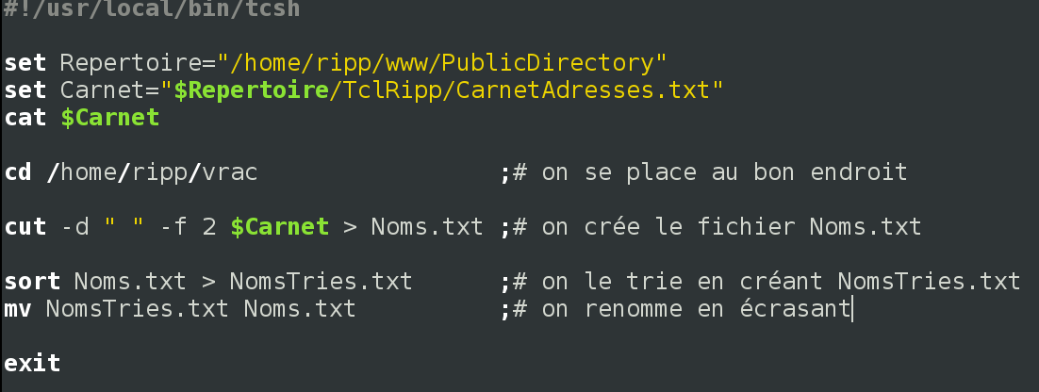
Mon premier script Tcsh

Slide 13
Langages de commande tcsh ou bash
set X=25
X=25
if ( $a>$b ) rm /h/toto
if [ $a \> $b ] ; then rm /h/toto; fi
http://lbgi.fr/~ripp/PublicDirectory/CoursUnix
  RippUnix2015.pptx et ./shells/shells.html
Pour des programmes plus consistants
il vaut mieux utiliser un langage de script cohérent et puissant
Perl, Python, Tcl

Slide 14
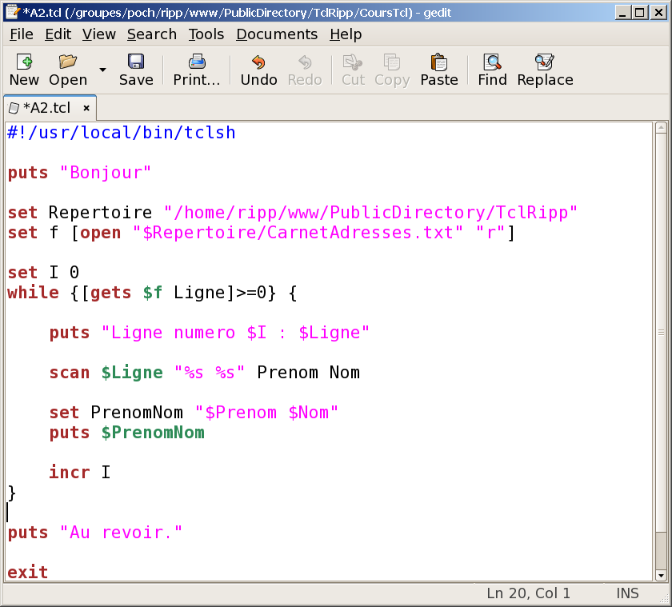
Et … un programme Tcl
Notes:
Nous verrons plus tard comment lancer une programme.
Examinons maitenant un programme Tcl
Il y a là des instructions simples et la boucle while.
Important : ça commence par une ligne #! …
Et on s’arrête par exit.
Le while est suivi de deux parties entre {}
La première est le test d’arrêt, quand on a lu tout le fichier.
La deuxième est le corps du while qui est exécuté tant que la condition est vraie.
Si on ramène le corps du while en un bloc on voit que
toutes les lignes contiennent une commande suivie de ses arguments.

Slide 15
Le langage de programmation
Tcl
Tcl est un langage de programmation qui ressemble aux langages de script comme sh, bash, csh, tcsh
  Même syntaxe, séparateur blanc et non pas ,
  Avec plus de fonctionnalités
Similaire à Perl, Python,
  … et à PHP,
  … assez différent de C, C++, Java car interprété et pas de déclarations de types.
Avec ou sans programmation orientée Objet
Très facile, permet de tout faire
... même du graphique avec Tk
Notes:
Un langage de script ça signifie que le programme peut s’exécuter directement, ligne par ligne du début à la fin sans compilation.
Les scripts sh, bash, csh, tcsh (très basiques) permettent surtout de lancer des programmes.
Les Tcl, Perl, Python, etc le permettent aussi mais font surtout les choses eux-mêmes.
C est le plus proche de la machine et surtout presque tout est écrit à la base en C (même C, C++, Java, Tcl, etc.)
C et C++ doivent être compilé pour le type de machine sur lequel il va tourner.
Java est compilé en p-code qui tourne partout où est installé la Java Virtuelle Machine
Le même fichier Tcl tourne partout où est installé Tcl.
Tcl permet aussi la programmation orientée objet mais on n’en a pas besoin dans l’immédiat.
Tcl a très peu de commandes, il est beau et très logique donc simple.
L’extension Tk (qui est aussi dispo dans Perl/Tk) est vraiment facile et puissante.

Slide 16
Un programme Tcl
Notes:
Nous verrons plus tard comment lancer une programme.
Examinons maitenant un programme Tcl
Il y a là des instructions simples et la boucle while.
Important : ça commence par une ligne #! …
Et on s’arrête par exit.
Le while est suivi de deux parties entre {}
La première est le test d’arrêt, quand on a lu tout le fichier.
La deuxième est le corps du while qui est exécuté tant que la condition est vraie.
Si on ramène le corps du while en un bloc on voit que
toutes les lignes contiennent une commande suivie de ses arguments.

Slide 17
I M P O R T A N T
Séparer par au moins un blanc
  set a 18 et non pas set a18
  if {$x<9} et non pas if{$x<9}
  if {$test} { … }
    et non pas if {$test}{ … }

Slide 18
Le langage Tcl
Commande argument1 argument2 …
Notes:
Nous verrons plus tard comment lancer un programme.
Examinons maitenant un programme Tcl
Il y a là des instructions simples et la boucle while.
Important : ça commence par une ligne #! …
Et on s’arrête par exit.
Le while est suivi de deux parties entre {}
La première est le test d’arrêt, quand on a lu tout le fichier.
La deuxième est le corps du while qui est exécuté tant que la condition est vraie.
Si on ramène le corps du while en un bloc on voit que
toutes les lignes contiennent une commande suivie de ses arguments.

Slide 19
Tcl / Tk
Langage de programmation
  généraliste
  interprété
  facile
  rapide
  moderne
Fenêtrage
  tout est possible
  facile
  performant
  robuste
Multiplateforme … Unix, Windows, Mac
… un seul programme
Notes:
Tcl pour la programmation
- “Généraliste” signifie qu’on peut pratiquement tout faire en Tcl (accès au système de fichiers, accès aux bases de données, etc)
“Interprété” veut dire que chaque ligne est exécutée à la volée lors de la première lecture. (les langages compilés nécesittent une première phase où un programme appelé “compilateur” lit tout le programme et crée un programme spécifique pour la machine, on ne peut donc pas juste modifier une ligne et le réexécuter sans recompiler)
“Facile”, on verra
“Rapide” surtout pour les traitements de chaînes de caractères (ce que nous ferons en priorité) … pour le calcul massif on utilise d’autres langages (Fortran, C)
- “Moderne” … il existe une communauté d’utilisateurs très active
Tk pour le graphique (optionnel)
Puisque le langage est interprété il “suffit” de disposer sur sa machine de l’interpréteur Tcl pour faire tourner tout programme sans avoir à l’adapter à la machine. Si l’interpréteur n’est pas installé faire une recheche “download activetcl” et l’installer (c’est très simple).

Slide 20
Tcl
Interprété
  pas de compilation
  peut être un langage de commande
  pas de déclaration
  multiplateforme
Les objets manipulés
  chaînes de caractères
  nombres
  listes
  tableaux (adressage associatif)
Tcl est aussi un langage orienté objet …
Notes:
Tcl est très simple. Il ne manipule (de base) que des chaînes de caractères (y compris les nombres), des listes et des tableaux

Slide 21
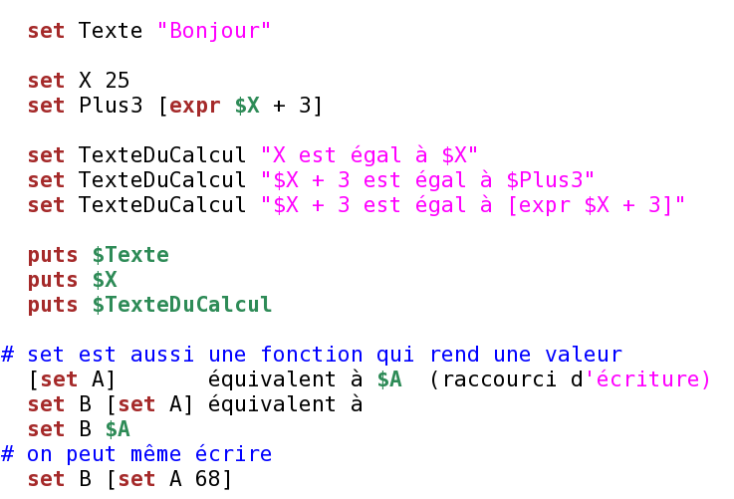
set variable valeur : affecte la valeur
$variable : accès à la valeur
Notes:
La commande set
L’important est de bien noter quand on met un $ et pas.
Il y a aussi un exemple d’appel de fonction.

Slide 22
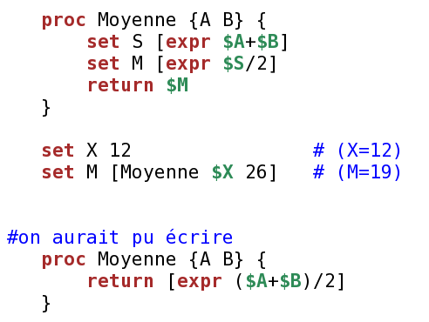
Les fonctions ou procédures
En Tcl l’appel d’une fonction se fait par
set M [Moyenne $X 26]
En math (ou en C, Java, Python …) on écrirait
M = Moyenne(X,26)
bash M=$(Moyenne $X 26) tcsh set M=`Moyenne $X 26`
Notes:
Une fonction se déclare par
proc NomDeLaFonction suivi d’une liste d’arguments entre {}
Suivi du corps de la fonction entre {}

Slide 23
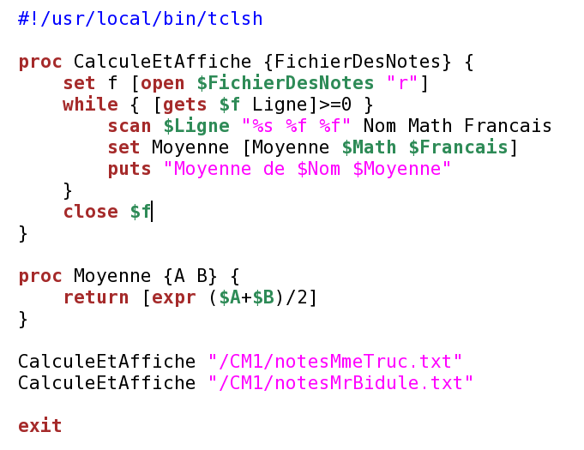
Procédures et programme principal
Notes:
La structure générale d’un programme
l’entête disant que c’est du Tcl
Les déclarations de procédures
Le corps du programme (appelé programme principale ”main”)
Remarquez que la procédure CalculeEtAffiche appelle la procédure Moyenne

Slide 24
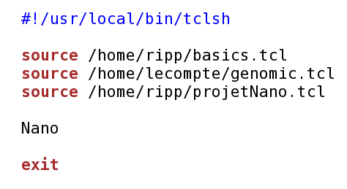
Programme dans plusieurs fichiers
Notes:
Source peut se traduire par Inclure
On peut, grâce à la commande ”source fichier”, distribuer le code tcl dans de multiples fichiers qui peuvent servir dans d’autres programmes.
Ici le fichier projetNano.tcl contient certainement une procédure nommée Nano qui ne demande aucun argument.
La procédure Nano appelle certainement des procedures définies par ripp dans basics.tcl et par lecompte dans genomic.tcl
Un fichier ‘sourcé’ (inclus) peut lui aussi ‘sourcer’ (inclure) d’autres fichiers.

Slide 25
Mon premier programme Tcl
(si je m’appelle arthur)
ssh –X arthur@ssh.lbgi.fr
pwd
mkdir ProgTcl
cd ProgTcl
gedit A1.tcl &
  #!/usr/local/bin/tclsh
  puts “Coucou”
  exit
chmod 755 A1.tcl
A1.tcl
Enregister ou Control S
Notes:
Le & derriere gedit P1.tcl indique que gedit va tourner en tâche fond.
On peut ainsi passer de nouvelles commandes dont A1.tcl qui fait tourner le proramme.

Slide 26
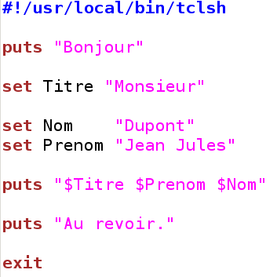
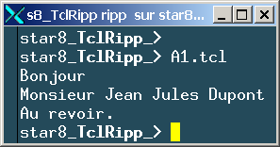
Un exemple très simple utilisant des chaînes de caractères
Notes:
26
puts (qui veut dire put string) affiche la chaîne de caractères sur la sortie standard (ici l’écran)

Slide 27
Tcl, aperçu général des commandes les plus utilisées
set
expr
incr
puts
gets
scan
format
parray
string
append
regexp
regsub
split
lappend
lassign
lindex
linsert
list
llength
lrange
lrepeat
lreplace
lsearch
lset
lsort
concat
join
array
file
puts
gets
open
close
read
glob
exit
return
break
continue
if
while
for
foreach
switch
proc
source
catch
exec
cd
pwd
pid
time
clock
eval
global
unset
upvar
calcul
fichiers
listes
texte
arrays
misc
contrôle
Notes:
27
L’important ici est d’avoir un aperçu global de tout ce qui est important, classé par genre.
Il n’y a pas grand chose d’autre … Avec ça on peut pour ainsi dire tout faire.

Slide 28
Les tâches les plus courantes
(90% du nécessaire)
Composer une chaîne de caractères
Ouvrir, lire et fermer un fichier
Ecrire dans un fichier
Extraire les informations d’un fichier
  Extraire les colonnes i, j, k
  … les réécrire k, i, j
  Trouver une ligne particulière
Décomposer un texte
  Convertir un texte en liste split
  Passer une liste en texte join
Collecter les infos pour quelque chose
... et d’autres trucs et astuces
Notes:
Ce qu’il faut savoir pour manipuler nos données.

Slide 29
Composer une chaîne de caractères
” ” format join
set T ”Moyenne de $Nom : $M/20 ”
  append T ”Admis à l’examen”
  permet de concaténer (mettre bout à bout)
set T [format ”%-12s %5.2f” $T $M]
  permet de rajouter des blancs pour les alignements
set T [join $Liste ” ”]
  permet de passer des listes au texte
L’afficher
  puts $T
    on écrit sur la sortie standard
  puts $Canal $T
    on écrit dans un fichier ouvert par
  set Canal [open $Fichier ”w”]
Notes:
set T “…” affecte la valeur à la variable T
puts $T écrit sur la sortie standard, puts $canal $T écrit dans le fichier ouvert par set canal [open Fichier “w”]
format permet de composer du texte joliment, avec des nombres fixes de caractères, cadrés à gauche, à droite, etc.

Slide 30
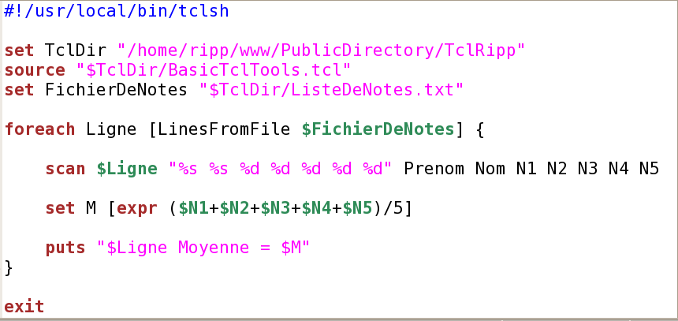
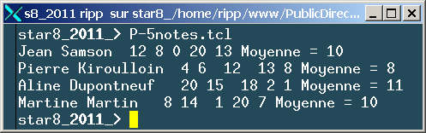
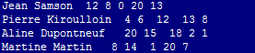
Lire un fichier puis composer un texte calculer la moyenne, réafficher la ligne et le résultat
8.6
Notes:
On suppose que notre fichier de notes a pour chaque ligne
Prenom nom note1 note2 … note5
Il y a obligatoirement 5 notes, pas moins.
Il peut y avoir plusieurs blancs à la place de 1 seul car la procedure scan se débrouille très bien.

Slide 31
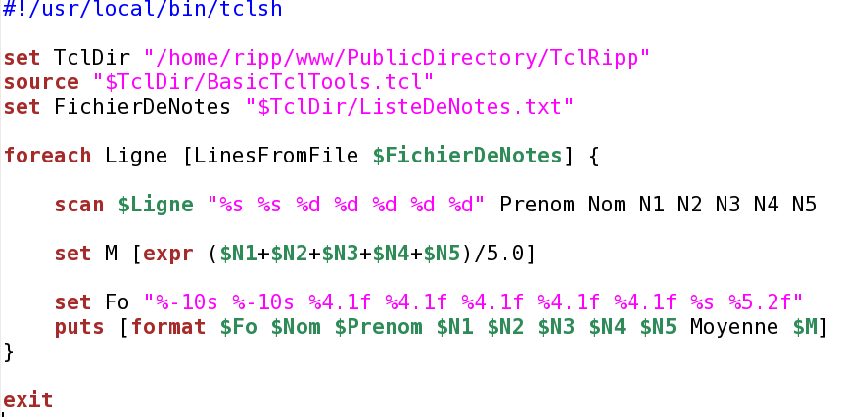
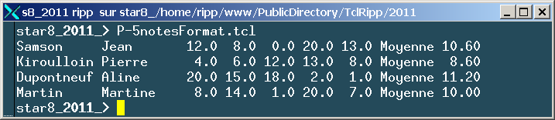
Composer un texte
(en le formattant)
Notes:
Pareil que précédemment mais la sortie est alignée.

Slide 32
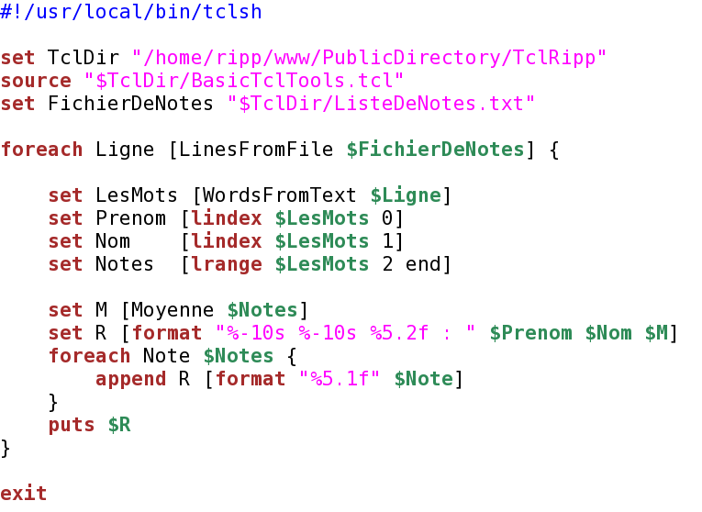
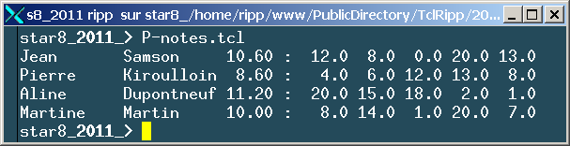
Calcul de la moyenne comment faire avec un nombre de notes non connu lors de l’écriture du programme
Notes:
Ici on peut avoir 1, 2 ou autant de notes par ligne qu’on veut (1 au moins quand même)

Slide 33
Ouvrir, lire et fermer un fichier
Ouverture du fichier
  set canal [open "/truc/machin" "r"]
Lecture ligne par ligne
  while {[gets $canal Ligne]>=0} {…}
Lecture en une fois
  set T [read –nonewline $canal]
Fermeture du fichier
  close $canal
foreach Ligne [LinesFromFile “/truc/machin”] {…}
set Texte [TextFromFile “/truc/machin”]
Notes:
Le b.a.-ba de la lecture d’un fichier
J’ai écrit les procédures LinesFromFile et TextFromFile qui font la même chose

Slide 34
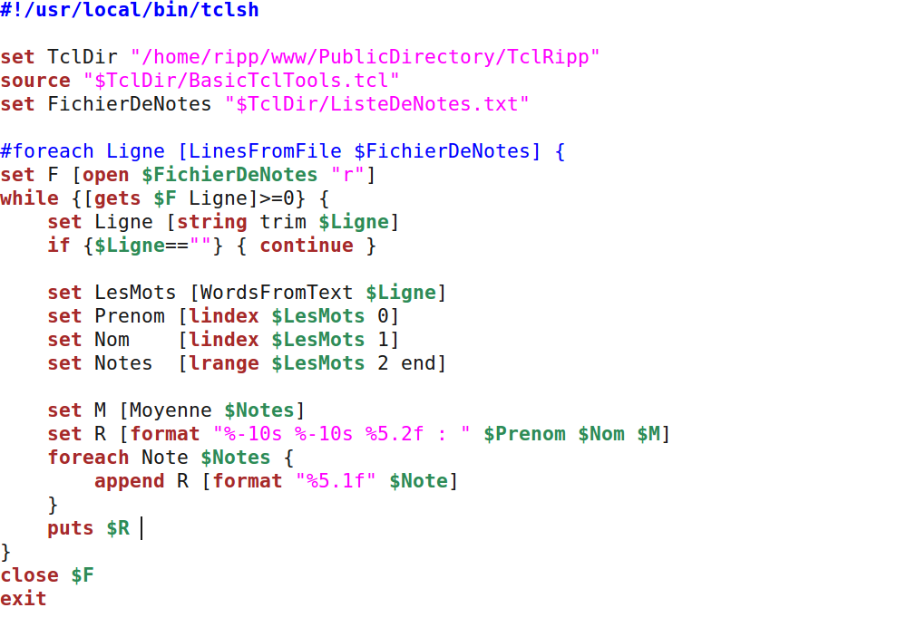
Ouvrir, lire et fermer un fichier
(avec open gets close)
Notes:
open gets close ou LinesFromFile

Slide 35
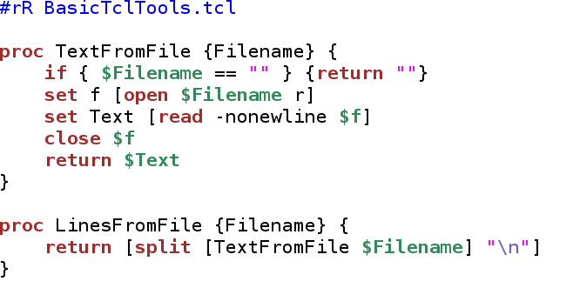
Ouvrir, lire et fermer un fichier
(petits outils)
Notes:
35
TextFromFile ouvre le fichier, en extrait le texte, ferme le fichier et retourne le texte.
Ca s’utilise très facilement et l’on est sûr que le fichier est fermé.
Si on veut du ligne par ligne on utilise LinesFromFile.
Attention si le fichier est très gros on a toutes les lignes en mémoire alors que si on fait un gets ligne par ligne il n’y a pas de d’encombrement mémoire. … Mais de la mémoire, en général on en a.

Slide 36
Ecrire dans un fichier
(open puts close)
set canal [open "/truc/machin" "w"]
  avec "w" comme write
  ou "a" comme append
puts $canal $Ligne (dans une boucle)
puts $canal $Texte (… ou en une fois)
close $canal
LinesToFile $Lignes $Fichier
TextToFile $Texte $Fichier
Notes:
open puts close ou LinesToFile pour une liste ou TextToFile pour un texte

Slide 37
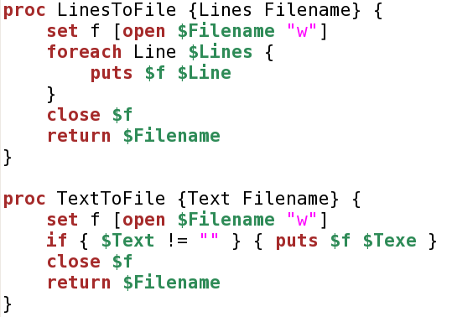
Ecrire dans un fichier
(petits outils)
Notes:
37
Pareil dans l’autre sens pour sauver dans un fichier

Slide 38
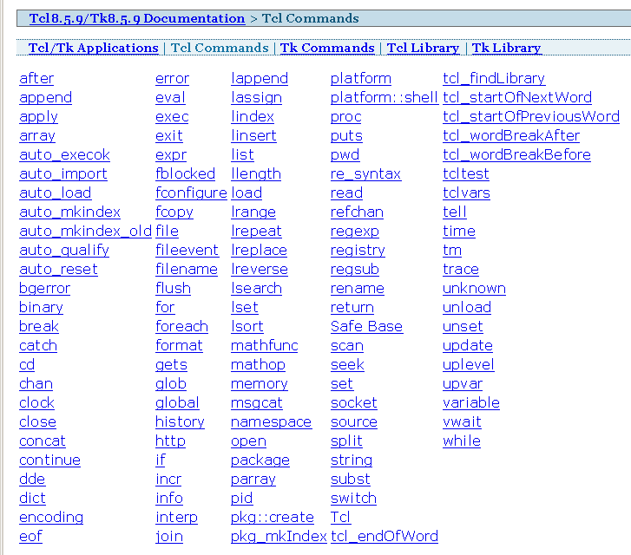
manuel tcl 8.6 http://www.tcl.tk/man/tcl/TclCmd/contents.htm
Notes:
Le plus important quand on veut programmer est d’avoir une idée des commandes existantes.
Il n’est pas nécessaire de les connaître toutes. Vous voyez qu’en Tcl il n’y en a pas beaucoup, dans d’autres langages il en existe des milliers.
Ceci est le manuel concernant les commandes de Tcl (rechercher manual tcl sur google)
Il faudrait parcourir toutes ces commandes … pour voir ce qu’elles font. Si vous ne comprenez pas tout de suite, passez à la suivante. Lisez simplement les 2 ou 3 premières lignes expliquant en gros ce que fait chaque commande.
Il suffit souvent de savoir que telle commande devrait exister. On la retrouvera en temps voulu.

Slide 39
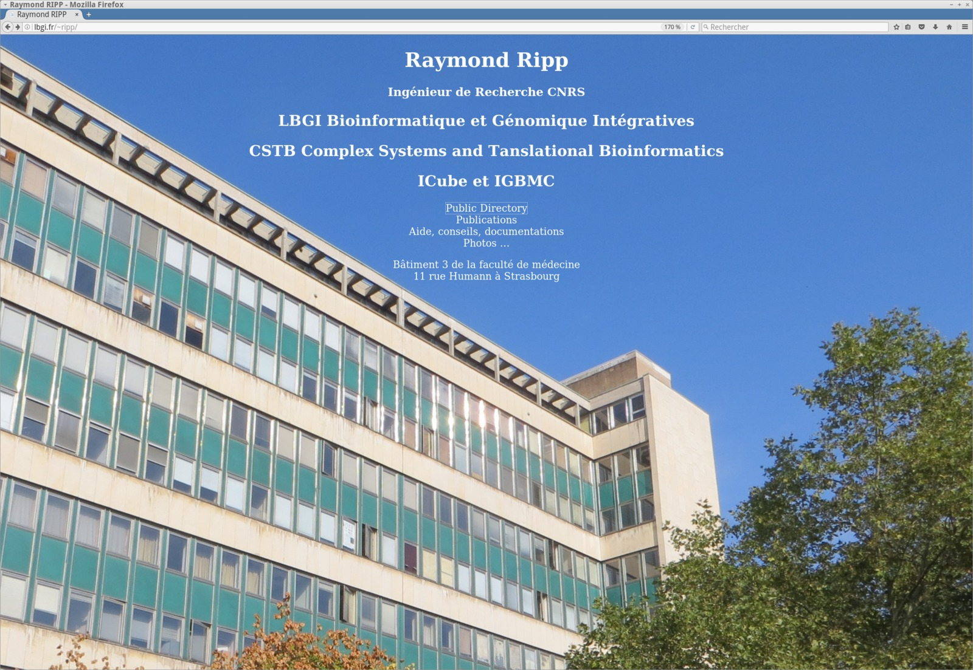
http://lbgi.fr/~ripp
Notes:
Ceci est la page d’accueil de mon site web.
Notez le lien vers PublicDirectory

Slide 40
Programmation deuxième partie
Les commandes de Tcl
Les bonnes pratiques
Exemples
Raymond Ripp
11 avril 2017
Notes:
Ce cours de deux heures s’adresse aux débutants …
On y trouvera une introduction à la programmation en Tcl
Mais d’abord une petite parenthèse pour expliquer ce qu’est une application, un protocole de communication et comment la programmation vient s’insérer dans tout ça.
Et aussi ssh, Firewall, disques, etc.

Slide 41
Tcl, aperçu général des commandes les plus utilisées
set
expr
incr
puts
gets
scan
format
parray
string
append
regexp
regsub
split
lappend
lassign
lindex
linsert
list
llength
lrange
lrepeat
lreplace
lsearch
lset
lsort
concat
join
array
file
puts
gets
open
close
read
glob
exit
return
break
continue
if
while
for
foreach
switch
proc
source
catch
exec
cd
pwd
pid
time
clock
eval
global
unset
upvar
calcul
fichiers
listes
texte
arrays
misc
contrôle
Notes:
L’important ici est d’avoir un aperçu global de tout ce qui est important, classé par genre.
Il n’existe pas grand chose d’autre …
Avec ça on peut pour ainsi dire tout faire.

Slide 42
Texte : création et manipulation des chaînes de caractères (string)
set J ”Bonjour”
set T ”Madame”
set S ”Bonsoir $T”
append S ” Durand”
set Texte ”$S,\nje vous écris …”
set X 3.14 (Tcl sait que X est aussi un nombre)
Tout est chaîne.
Notes:
set la commande la plus importante … et la plus simple.
Elle affecte une valeur à une variable
Soit J une variable contenant la chaîne de caractères Bonjour
Soit X une variable contenant 3.14
append rajoute en fin de chaîne

Slide 43
Tcl, aperçu général des commandes les plus utilisées
set
expr
incr
puts
gets
scan
format
parray
string
append
regexp
regsub
split
lappend
lassign
lindex
linsert
list
llength
lrange
lrepeat
lreplace
lsearch
lset
lsort
concat
join
array
file
puts
gets
open
close
read
glob
exit
return
break
continue
if
while
for
foreach
switch
proc
source
catch
exec
cd
pwd
pid
time
clock
eval
global
unset
upvar
calcul
fichiers
listes
texte
arrays
misc
contrôle
Notes:
L’important ici est d’avoir un aperçu global de tout ce qui est important, classé par genre.
Il n’existe pas grand chose d’autre …
Avec ça on peut pour ainsi dire tout faire.

Slide 44
Fonctions de traitement des chaînes de caractères : append et string
append S “, merci.”
set C [string index $Tout 3]
set S [string range $Tout 3 end]
set S [string toupper “Salut”]
    (tolower,totitle)
set S [string repeat “bravo” 20]
set i [string first o “non ou non” 3]
set i [string last o “non ou non” 3]
string trim $S “c” (trimleft trimright)
set A [string replace $S 2 5 “AB”]
set L [string length $S]
string compare string equal string map …
Notes:
la commande string attend en premier argument une sous-commande puis la chaîne de caractères sur laquelle travailler, etc.
Attention pour append ne pas mettre de $ car on veut modifier la variable S

Slide 45
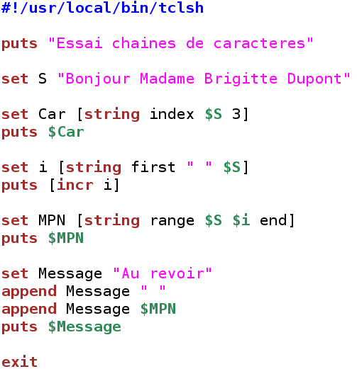
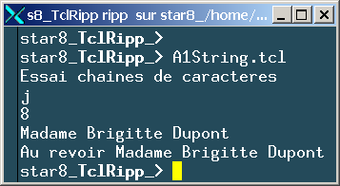
Un exemple de manipulation des chaînes de caractères

Slide 46
Tcl, aperçu général des commandes les plus utilisées
set
expr
incr
puts
gets
scan
format
parray
string
append
regexp
regsub
split
lappend
lassign
lindex
linsert
list
llength
lrange
lrepeat
lreplace
lsearch
lset
lsort
concat
join
array
file
puts
gets
open
close
read
glob
exit
return
break
continue
if
while
for
foreach
switch
proc
source
catch
exec
cd
pwd
pid
time
clock
eval
global
unset
upvar
calcul
fichiers
listes
texte
arrays
misc
contrôle
Notes:
L’important ici est d’avoir un aperçu global de tout ce qui est important, classé par genre.
Il n’y a pas grand chose d’autre … Avec ça on peut pour ainsi dire tout faire.

Slide 47
Les listes
set L {a b c d e}
set L [list 3 $X $Y 35]
lappend L 56 <<<< pas de $
set T [lsort $L]
set Petit [lrange $Grand 4 end]
set Element [lindex $L 3]
set NouvListe [linsert $Liste 2 $X $Y]
set AB [concat $ListeA $ListeB]
set n [llength $Liste]
set Texte [join $Lignes “\n”]
set Lignes [split $Texte “\n”]
foreach Element $Liste { bloc }
Notes:
Une liste est une suite d’éléments qui peuvent être n’importe quoi sauf un tableau.
Chaîne, nombre ou liste (qui peut contenir des listes …)
lappend ne pas mettre de $

Slide 48
Qu’est-ce qu’une liste ?
Une suite ordonnée d’éléments
  Un élément peut être
    Texte (caractères ou nombre (tout est texte))
    Liste
    Pas de tableau mais un nom du tableau
On peut faire des listes de listes de listes de texte ou listes, etc.
On peut mélanger les « types »

Slide 49
Créer et modifier des listes
set L [list "Pierre" "Paul" "Jean"]
set LesMots [split $Phrase " "]
lappend L "Jules"
  set LesNoms {}
  foreach Ligne [split $Texte "\n"] {
  scan $Ligne "%s" Nom
  lappend LesNoms $Nom
  }

Slide 50
Des listes de listes
set Dupont [list Marie Jules Luc Martine]
set Muller [list Yvonne Pierre]
set LesFamilles [list $Dupont $Muller]
lappend LesFamilles [list Clotilde]
set L [list]
set P {a {1 2} b {5 3} c {8 2}}

Slide 51
Extraire des parties de listes
set Petit [lrange $Grand 4 end]
set Element [lindex $L 3]
set NouvListe [linsert $Liste 2 $X $Y]
set AB [concat $ListeA $ListeB]
set Texte [join $Lignes “\n”]
set Lignes [split $Texte “\n”]
foreach Element $Liste { bloc }
Notes:
Une liste est une suite d’éléments qui peuvent être n’importe quoi sauf un tableau.
Chaîne, nombre ou liste (qui peut contenir des listes …)
lappend ne pas mettre de $

Slide 52
Parcourir des listes
foreach a $Liste {bloc}
foreach a $ListeA b $ListeB {bloc}
foreach {a b} $ListeABABAB {bloc}

Slide 53
Les listes
set L {a b c d e}
set L [list 3 $X $Y 35]
lappend L 56 <<<< pas de $
set T [lsort $L]
set Petit [lrange $Grand 4 end]
set Element [lindex $L 3]
set NouvListe [linsert $Liste 2 $X $Y]
set AB [concat $ListeA $ListeB]
set n [llength $Liste]
set Texte [join $Lignes “\n”]
set Lignes [split $Texte “\n”]
foreach Element $Liste { bloc }
Notes:
Une liste est une suite d’éléments qui peuvent être n’importe quoi sauf un tableau.
Chaîne, nombre ou liste (qui peut contenir des listes …)
lappend ne pas mettre de $

Slide 54
Utiliser des listes
set P {a {1 2} b {5 3} c {8 2}}
foreach {N C} $P {
lassign $C x y
Tracer $N $x $y
}

Slide 55
Les atrocités qu’on peut voir !!!
for (i=0, i<length(P), i++) {
N = P[i]
C = P[i+1]
x = C[0]
y = C[1]
Tracer(N,x,y)
i++
}

Slide 56
Tcl, aperçu général des commandes les plus utilisées
set
expr
incr
puts
gets
scan
format
parray
string
append
regexp
regsub
split
lappend
lassign
lindex
linsert
list
llength
lrange
lrepeat
lreplace
lsearch
lset
lsort
concat
join
array
file
puts
gets
open
close
read
glob
exit
return
break
continue
if
while
for
foreach
switch
proc
source
catch
exec
cd
pwd
pid
time
clock
eval
global
unset
upvar
calcul
fichiers
listes
texte
arrays
misc
contrôle
Notes:
L’important ici est d’avoir un aperçu global de tout ce qui est important, classé par genre.
Il n’y a pas grand chose d’autre … Avec ça on peut pour ainsi dire tout faire.

Slide 57
Arrays Tableaux à adressage associative
Dictionnaires
set M(2,4) 45 … comme une matrice …
set S [expr $M(2,4)+8]
set M($i,3) 56
set Prenom(Ripp) “Raymond”
set Bureau(Raymond Ripp) 0086
Tableau(Chaine) <--> Valeur
Notes:
En Tcl les tableaux se reconnaissent par les parenthèses ()
Attention les () dans un [expr ] sont des parethèses de math
On peut mettre dans les parenthèses toute chaîne de caractères ou une liste.
2,4 est ici une chaîne de caractères.
Attention si vous mettez des “” ils seront pris en compte comme des caractères. Donc n’en mettez pas. C’est plus clair.
Dans Bureau(Raymond Ripp) le blanc est très important. L’absence des “” aussi.
set N “Raymond Ripp” Bureau($N) renvoie 0086
Alors que Bureau(“Raymond Ripp”) n’existe pas.

Slide 58
Arrays (suite)
… vraiment, vraiment pratique !!!
rapide, facile, sûr, …
c’est magique : en particulier pour l’adressage associatif …
“adressage par le contenu”
Notes:
On s’attaque maintenant à la notion d’adressage associatif.
En fait, dans le temps on n’avait droit qu’à des tableaux indicés par des entiers.
L’adressage associatif T(quelquechose) ou quelquechose peut être n’importe quoi permet en fait de gagner un temps immense.
Par exemple NumeroDeTelephone(Raymond Ripp) repond instantanément alors que normalement il faudrait consulter le bottin … de la première à la dernière, ou mieux, puisque les noms sont triés en recherche dicotomique.
En fait quand on crée NumeroDeTelephone(Raymond Ripp) le programme crée une clé avec “Raymond Ripp” et range le numéro en fonction de cette clé de manière à le retrouver très vite.
On n’a pas besoin de savoir comment ça marche exactement, l’important c’est d’y croire et d’en profiter un maximum. Donc ce n’est plus la peine de stocker des informations dans des tableaux indicés par de nombres, on utilise tout de suite l’iformation primordiale.

Slide 59
Arrays L’adressage associatif
foreach Ligne [DuFichier “/home/ripp/labo”] {
scan $Ligne “%s %s %s” T N P
set Titre($N) $T
set PrenomDe($N) $P
lappend LesNomsDe($P) $N
}
set Nom [Question “Votre nom :”]
puts “$Titre($Nom) $PrenomDe($Nom) $Nom, …”
puts “Les personnes se prénommant Nicolas sont : ”
puts [join $LesNomsDe(Nicolas) “\n”]
c’est surtout très rapide
Mme Lecompte Odile
Mlle Dupont Claire
M Ripp Raymond
Notes:
Il faut lire le fichier pour remplir
On crée ici trois tableaux
Titre
PrenomDe
LesNomsDe
Et on les utilise le plus naturellement du monde. Vous faites des petites fiches et vous les retrouvez instantanément.

Slide 60
Arrays L’adressage associatif (suite)
set B [Badge “Ripp”]
proc Badge X {
foreach Ligne [DuFichier “/usr/badge”] {
scan $Ligne “%s %s” N B
set Memo($N) $B
set Memo($B) $N
}
if {[info exists Memo($X)]} {
return $Memo($X)
}
return “”
}
Notes:
Ici Badge est une fonction qui s’initialise la première fois qu’on l’appelle.
Les fois suivantes elle répond instantanément car elle a mémorisé tout dans le tableau Memo.
Si on arrête le programme tout disparaît, quand on le relance il se charge tout seul au premier appel.
C’est comme si un(e) standardiste réapprenait tous les numéros par coeur tous les matins au premier appel.

Slide 61
Arrays L’adressage associatif (suite)
set B [Badge “Ripp”]
proc Badge X {
global Memo
if {[info exists Memo($X)]} {
return $Memo($X)
}
if {[info exists Memo(Chargé)]} { return “” }
foreach Ligne [DuFichier “/usr/badge”] {
scan $Ligne “%s %s” N B
set Memo($N) $B
set Memo($B) $N
}
set Memo(Chargé) “Trululu”
return [Badge $X]
}
Notes:
Ici Badge est une fonction qui s’initialise la première fois qu’on l’appelle.
Les fois suivantes elle répond instantanément car elle a mémorisé tout dans le tableau Memo.
Si on arrête le programme tout disparaît, quand on le relance il se charge tout seul au premier appel.
C’est comme si un(e) standardiste réapprenait tous les numéros par coeur tous les matins au premier appel.

Slide 62
Les instructions de contrôle
if {expression} {blocV} else {blocF}
while {expression} {bloc}
for {init} {expression} {increm} {bloc}
foreach a $Liste {bloc}
foreach a $ListeA b $ListeB {bloc}
foreach {a b} $ListeABABAB {bloc}
switch string {
  pattern1 {bloc}
  pattern2 {bloc2}
  ...
  }
continue, break, return, exit
Notes:
les plus utilisées sont if et foreach

Slide 63
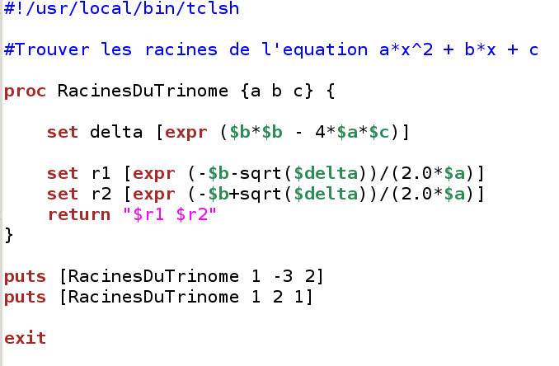
Exemple : Racines d’un trinôme
Tu ne diviseras pas
par 0
Notes:
Attention à l’intérieur de [expr ] on change complètement de monde … on passe en mode mathématique.
On a le droit de mettre des variables avec $ ou même des appels de procédures entre [] par exemple [Moyenne $a $b $c]
Mais les parenthèses ont une signification comme en math et les fonctions avec des () sont de vraies fonctions mathématiques.
Dans le if et dans le while on passe automatiquement en [expr ] même si on ne l’écrit pas.

Slide 64
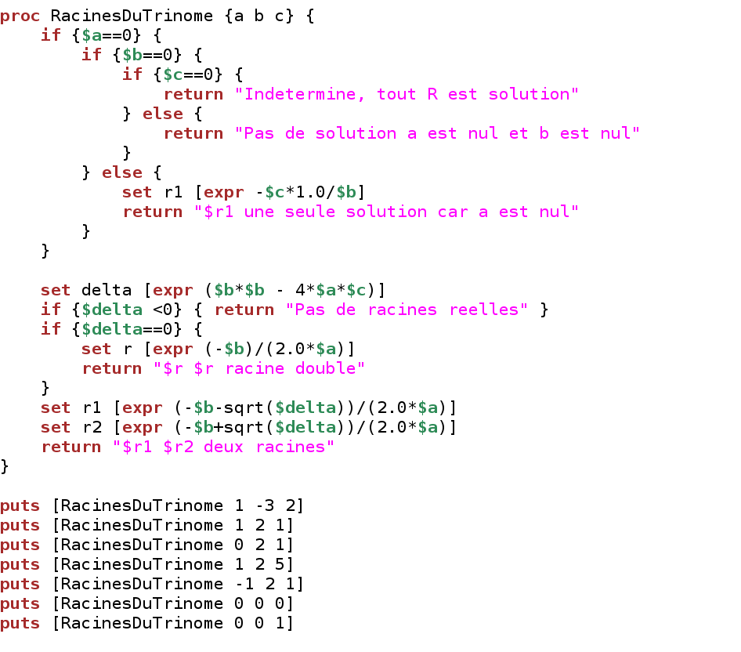
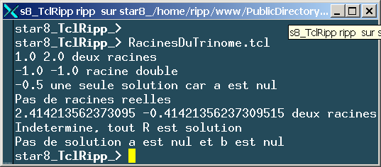
Tcl par l’exemple …
Notes:
Notez l’imbrication des if

Slide 65
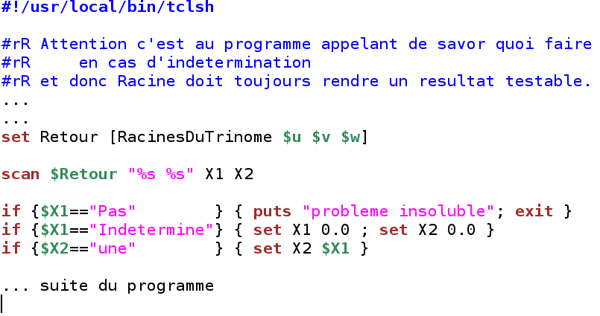
Attention aux cas indéterminés !
Notes:
Donc on se débrouille pour que RacinesDuTrinome ne se plante pas lamentablement.
Si le programme appelant ne gère pas bien les cas limites tant pis pour lui …

Slide 66
Tcl, aperçu général des commandes les plus utilisées
set
expr
incr
puts
gets
scan
format
parray
string
append
regexp
regsub
split
lappend
lassign
lindex
linsert
list
llength
lrange
lrepeat
lreplace
lsearch
lset
lsort
concat
join
array
file
puts
gets
open
close
read
glob
exit
return
break
continue
if
while
for
foreach
switch
proc
source
catch
exec
cd
pwd
pid
time
clock
eval
global
unset
upvar
calcul
fichiers
listes
texte
arrays
misc
contrôle
Notes:
L’important ici est d’avoir un aperçu global de tout ce qui est important, classé par genre.
Il n’y a pas grand chose d’autre … Avec ça on peut pour ainsi dire tout faire.

Slide 67
Transmission des arguments à une fonction
Dans la majorité des cas, les arguments sont transmis par valeur et ne sont pas modifiables
  Moyenne $X 25
    une variable avec $ ou une constante
  Sommons $X 78 Total
    la procédure reçoit la valeur de X (car $X), le nombre 78 et la chaîne de caractères Total
Attention : la procédure reçoit la chaîne Total (pas de $) et, par un mécanisme spécial (upvar $aZ Z) elle sait que c’est l’adresse d’une variable du programme appelant et de ce fait peut changer la valeur de la variable Total
Notes:
Quand on ne change pas les arguments c’est facile.
Si on veut que certains arguments soient modifiés par la procédure il faut utiliser le mécanisme upvar
Ca paraît difficile : ne pas mettre de $ à l’appel , et utiliser upvar dans la procédure. (voir 2 diapos plus loin)

Slide 68
Return d’une procédure
Cas le plus courant et le plus facile
return (retourne chaîne vide)
return 1789 (retourne 1789)
proc Moyenne {A B} { return [expr ($A+$B)/2]}
  retourne la moyenne
Que peut-on retourner :
  une valeur (chaîne ou nombre)
  une liste de n ’importe quoi: valeurs ou listes
  … mais pas de array-
Notes:
Une procédure peut rendre une valeur
S’il n’y a rien à retourner, en général on retour 1 si ça se passe bien ou 0 s’il y un problème.
Attention quand il n’y a pas de return on rend la dernière valeur manipulée.

Slide 69
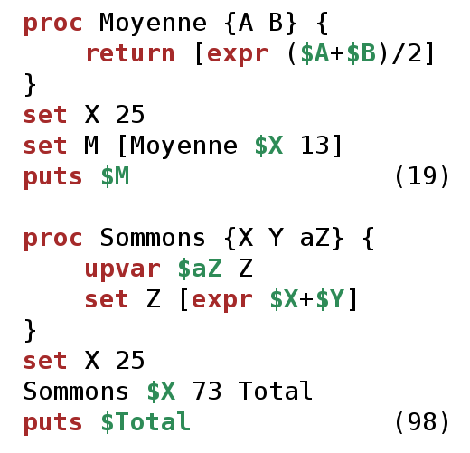
Difficile return et modification des arguments par les fonctions et procédures
return
Pas de valeur de retour
pas de []
mais
Modification
de Total
Notes:
Normalement une fonction rend une valeur que l’on affecte à une variable.
Une procédure peut aussi modifier une variable.
Pour cela il faut la transmettre sans le $
Et la procédure doit utiliser la mécanique du upvar qui indique que l’argument transmis n’est pas une valeur mais une référence sur la variable du programme appelant.
Ma convention à moi …. Pas obligatoire du tout
Moi j’écris toujours (notez le a devant (qui signifie adresse))
aNomDeLaVariable
et
upvar $aNomDeLaVariable NomDeLaVariable
Moyen mnémotechnique … le $ devant a fait disparaître le a

Slide 70
Tcl, aperçu général des commandes les plus utilisées
set
expr
incr
puts
gets
scan
format
parray
string
append
regexp
regsub
split
lappend
lassign
lindex
linsert
list
llength
lrange
lrepeat
lreplace
lsearch
lset
lsort
concat
join
array
file
puts
gets
open
close
read
glob
exit
return
break
continue
if
while
for
foreach
switch
proc
source
catch
exec
cd
pwd
pid
time
clock
eval
global
unset
upvar
calcul
fichiers
listes
texte
arrays
misc
contrôle
Notes:
L’important ici est d’avoir un aperçu global de tout ce qui est important, classé par genre.
Il n’y a pas grand chose d’autre … Avec ça on peut pour ainsi dire tout faire.

Slide 71
regexp, regsub Expressions régulières
un don du ciel
très simple pour des problèmes simples
simple pour le reste … quand on a compris !
vous ne pourrez plus vous en passer !
… on y va ?
Notes:
Eh oui … c’est vrai …

Slide 72
regexp
pour savoir si une sous-chaîne est dans une chaîne
if {[regexp Petit Grand]} { bloc }
Grand est une chaîne de caractères
Petit une expression régulière qui définit très précisément ce qu’on recherche ...
Notes:
Regexp rend 0 (faux) s’il ne trouve rien. S’il trouve il rend 1 (ou le nombre de hits si on fait regexp –all)

Slide 73
regexp Petit Grand
Grand est une chaîne de caractères
Petit est une expression régulière
  une simple chaîne
    regexp ATG $Sequence
  ou, plus compliqué :
    regexp {^R[a-z]+} $Prenom
    Commence par R suivi de 1 ou plusieurs lettres minuscules
    regexp {(NP|NM)_[0-9]+$} $AccessNumber
    Contient NP ou NM suivi de _ et de 1 ou plusieurs chiffres en fin
Là où ça se corse c ’est quand il faut mettre
des [, des ], des $, des *, ou autres …
Notes:
On recherche la présence d’une petite chaîne dans une plus grande chaîne

Slide 74
regexp : caractères backslashés
\+*.,[]{}()- ont une signification spécifique. Les backslasher pour les utiliser tels quels :
regexp {a\*x\+b} $Formule
\n \t ... ont une signification standardisée
Notes:
Puisque certains caractères ont une signification particulière il suffit de mettre un \ devant ppour leur rendre leur valeur réelle.

Slide 75
regsub
regsub A $Texte a Texte
regsub –all A $Texte a texte
regsub –all { +} $T " " T
set T [string trim $T]
regsub –all {[ \t\,\;\n]+} $T " " T
remplace tous les séparateurs par un seul blanc
set T [string trim $T]

Slide 76
BasicTools : on se fait ses petits outils …1/4
Notes:
TextFromFile ouvre le fichier, en extrait le texte, ferme le fichier et retourne le texte.
Ca s’utilise très facilement et l’on est sûr que le fichier est fermé.
Si on veut du ligne par ligne on utilise LinesFromFile.
Attention si le fichier est très gros on a toutes les lignes en mémoire alors que si on fait un gets ligne par ligne il n’y a pas de d’encombrement mémoire. … Mais de la mémoire en général on en a.

Slide 77
BasicTools : on se fait ses petits outils … 2/4
Notes:
Pareil dans l’autre sens pour sauver dans un fichier

Slide 78
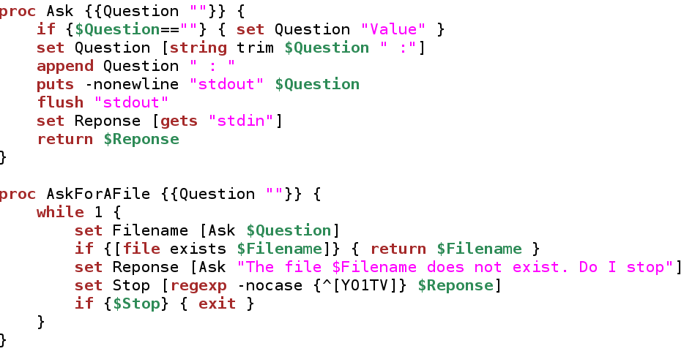
BasicTools : on se fait ses petits outils … 3/4
Notes:
Ask permet de poser facilement une question.
AskForAFile demande le nom d’un fichier existant.
L’avantage d’utiliser une proc pour ça c’est que si on passe en mode fenêtrage il suffit de modifier cette fonction et rien d’autre.

Slide 79
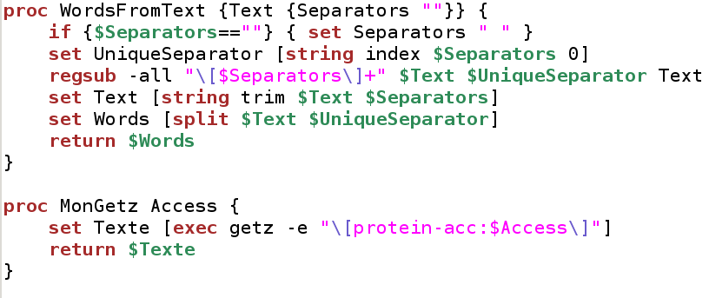
BasicTools : on se fait ses petits outils … 4/4
Notes:
WordsFromText éclate un texte en mots pour créer une liste de mots.
MonGetz fait une requête Getz sur la base de données des proteines (Swissprot EMBL)

Slide 80
Lecture d’un fichier de séquence au format EMBL
XX123
ID Q9UZM4_PYRAB Unreviewed; 867 AA.
AC Q9UZM4;
DT 01-MAY-2000, integrated into UniProtKB/TrEMBL.
DT 01-MAY-2000, sequence version 1.
DT 09-FEB-2010, entry version 60.
DE SubName: Full=Lhr-2 large helicase-related protein;
GN Name=lhr-2; OrderedLocusNames=PYRAB11220; ORFNames=PAB0744;
OS Pyrococcus abyssi.
OC Archaea; Euryarchaeota; Thermococci; Thermococcales; Thermococcaceae;
OC Pyrococcus.
OX NCBI_TaxID=29292;
SQ SEQUENCE 867 AA; 100231 MW; AF1C01C0DDEDA9AB CRC64;
MMSEIKWANR EYSDEEIYSI LDPIVREWFK RKFKSFTPPQ RYAIVEIHKG ENVLISSPTG
SGKTLSAFLA IISELISLGR RGKLEDKIYC VYVSPLRALN NDIRRNLEEP LQEIRELSQE
LNEEIPEIRV AVRTSDTSSY EKSKMLKMPP HILITTPESL AIALNAPRFR EKLRDVKWVI
VDEVHALAEN KRGSHLALTL ERLRELTKRD FVRIGLSATI HPLEEVAKFV FGFSDDGKPR
PGLIVDVSFA KKTKITVESV VEDLVYTPAN VLNEALYRRI GELVRSRKTT LIFTNTRSGA
ERVAYHLKKM FPEWEDKIEA HHSSLSREVR LEVEERLKRG ELKIIVSSTS LELGIDIGTI
DLVILIGSPK SVNRALQRIG RAGHRLHEVS EGVILALDRD DLVEVTVLAH NARKRKLDRI
KIPKNPLDVL VQHLLGMALE RVWEVEEAYK VVRRAYPYHD LPFEDFINVL KYLAGEFSGL
EERKVYAKIW LENGKFGKRG KMTRAIYYMN TGTIPDEAKI DVFTMDKKYI GTVEEEFAER
LIPGDIFVLA GRTYEFVKSR GNKIYVIPRE GVKPTIPSWF SEMLPLSFDL ALDIQKFRRE
VKSLLNDEDA ELKLMEKYGI DEITAKAIIS YFREQANYSV IPDDETVLVE IVKEGNVVKY
FFHTLIGRRA NDALSRAFAY LISKRKRCNV GMAITDNGFM LKVPRDKELS QEEVLELFQV
ENLRETLKRA LDNTELLKRR FRHVANRGLL VLRRYMGRKK SLSRQQMNAQ TLLNFLKRNY
PEFPLLKEVY REILEDKMDI ENAELFLKWI KEGKVKIVVE EHSYPSPFAF NLEVVGASDV
VLMEDRRELI RQLHQKIMAI IASQGQD
//
Notes:
Fichier de séquence au format EMBL
La zone info se reconnait aux 2 caractères clé suivis de 3 blancs.
Dans la zone séquence il n’y a rien d’autre que de la séquence
Le // indique la fin pour cette séquence. Il peut y avoir une autre derrière, comme si c’était un autre fichier.

Slide 81
Extraction d’information d’un fichier les questions qu’il faut se poser
Toutes les lignes sont-elles formatées de la même manière ?
Y-a-t’il des lignes vides, des commentaires ?
Les infos pertinentes sont-elles définies par des numéros de colonnes, des signes particuliers, un formatage précis ?
Y-a-t’il des lignes de délimitage de zone ?
Doit-on traiter les erreurs ?
Faut-il être tolérant, pour en tirer le maximum ?
…
Notes:
Tout dépend évidemment du fichier que l’on veut analyser.
Touts les cas vont se présenter, et même n mixe de tout.
Il est aussi important de savoir si le fichier est sans erreur (créé par programme). Dans ce cas on évite les test de conformité.

Slide 82
Lignes vides, doubles blancs, etc.
Remplacer tous les blancs multiples par un seul blanc
  regsub –all { +} $Ligne " " Ligne
Enlever les blancs devant derrière
  set Ligne [string trim $Ligne " "]
Sauter les lignes vides
  if {$Ligne==""} { continue }
Découper la ligne en mots
  set LesMots [split $Ligne " "]
Notes:
Attention souvent les blancs ont une importance.
Sinon ce nettoyage est vraiment important et simpifie la programmation.

Slide 83
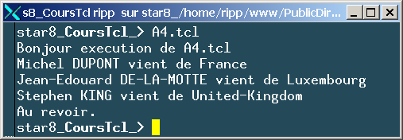
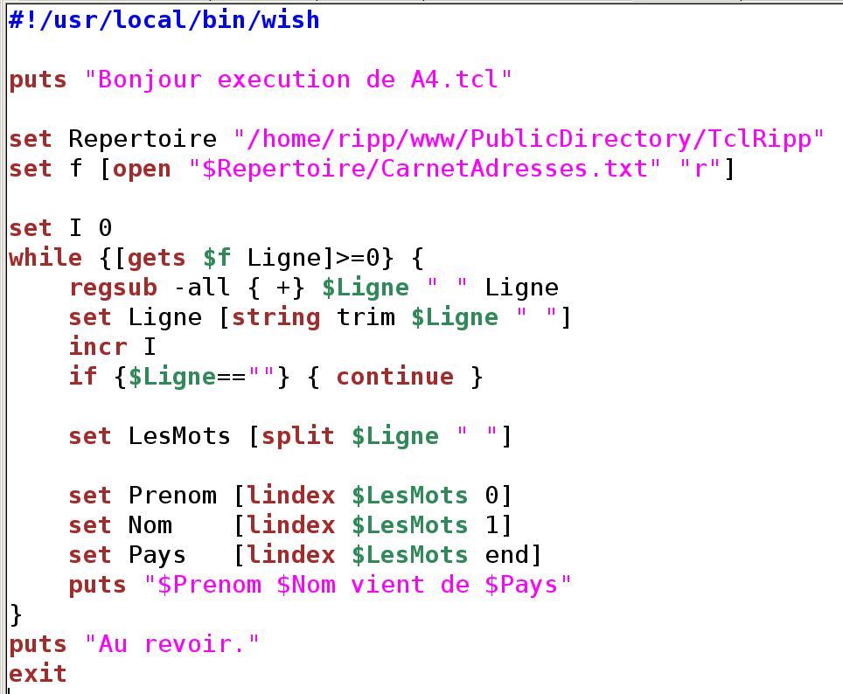
Michel DUPONT 3 rue des Idees 67100 Strasbourg France
Jean-Edouard DE-LA-MOTTE 8 allée Dubout 4530 Mont de Tarzan Luxembourg
Stephen KING 9 Baker Street 8887 United-Kingdom
Michel DUPONT 3 rue des Idees 67100 Strasbourg France
Jean-Edouard DE-LA-MOTTE 8 allée Dubout 4530 Mont de Tarzan Luxembourg
Stephen KING 9 Baker Street 8887 United-Kingdom
Notes:
Nettoyage des blancs

Slide 84
Selection de colonnes
set Info [string range $Lig 5 end]
set Info [string range $Lig end-8 end-3]
Quand on fait des selection de colonnes
il ne faut pas toucher aux blancs
Notes:
La notation end-8 est vraiment pratique.
Attention end-8 sans blanc !

Slide 85
Lecture d’un fichier de séquence au format EMBL
XX123
ID Q9UZM4_PYRAB Unreviewed; 867 AA.
AC Q9UZM4;
DT 01-MAY-2000, integrated into UniProtKB/TrEMBL.
DT 01-MAY-2000, sequence version 1.
DT 09-FEB-2010, entry version 60.
DE SubName: Full=Lhr-2 large helicase-related protein;
GN Name=lhr-2; OrderedLocusNames=PYRAB11220; ORFNames=PAB0744;
OS Pyrococcus abyssi.
OC Archaea; Euryarchaeota; Thermococci; Thermococcales; Thermococcaceae;
OC Pyrococcus.
OX NCBI_TaxID=29292;
SQ SEQUENCE 867 AA; 100231 MW; AF1C01C0DDEDA9AB CRC64;
MMSEIKWANR EYSDEEIYSI LDPIVREWFK RKFKSFTPPQ RYAIVEIHKG ENVLISSPTG
SGKTLSAFLA IISELISLGR RGKLEDKIYC VYVSPLRALN NDIRRNLEEP LQEIRELSQE
LNEEIPEIRV AVRTSDTSSY EKSKMLKMPP HILITTPESL AIALNAPRFR EKLRDVKWVI
VDEVHALAEN KRGSHLALTL ERLRELTKRD FVRIGLSATI HPLEEVAKFV FGFSDDGKPR
PGLIVDVSFA KKTKITVESV VEDLVYTPAN VLNEALYRRI GELVRSRKTT LIFTNTRSGA
ERVAYHLKKM FPEWEDKIEA HHSSLSREVR LEVEERLKRG ELKIIVSSTS LELGIDIGTI
DLVILIGSPK SVNRALQRIG RAGHRLHEVS EGVILALDRD DLVEVTVLAH NARKRKLDRI
KIPKNPLDVL VQHLLGMALE RVWEVEEAYK VVRRAYPYHD LPFEDFINVL KYLAGEFSGL
EERKVYAKIW LENGKFGKRG KMTRAIYYMN TGTIPDEAKI DVFTMDKKYI GTVEEEFAER
LIPGDIFVLA GRTYEFVKSR GNKIYVIPRE GVKPTIPSWF SEMLPLSFDL ALDIQKFRRE
VKSLLNDEDA ELKLMEKYGI DEITAKAIIS YFREQANYSV IPDDETVLVE IVKEGNVVKY
FFHTLIGRRA NDALSRAFAY LISKRKRCNV GMAITDNGFM LKVPRDKELS QEEVLELFQV
ENLRETLKRA LDNTELLKRR FRHVANRGLL VLRRYMGRKK SLSRQQMNAQ TLLNFLKRNY
PEFPLLKEVY REILEDKMDI ENAELFLKWI KEGKVKIVVE EHSYPSPFAF NLEVVGASDV
VLMEDRRELI RQLHQKIMAI IASQGQD
//
Notes:
Fichier de séquence au format EMBL
La zone info se reconnait aux 2 caractères clé suivis de 3 blancs.
Dans la zone séquence il n’y a rien d’autre que de la séquence
Le // indique la fin pour cette séquence. Il peut y avoir une autre derrière, comme si c’était un autre fichier.

Slide 86
Lecture d’un fichier de séquence au format EMBL attendre la ligne particulière SQ SEQUENCE
Avant la boucle foreach
  set OnAttend 1
Dans la boucle
  Si on attend et qu’on n’a pas SQ, on ne fait rien qui concerne la séquence
  Si on attend et qu’on a trouvé SQ, on signale qu’on n’attend plus en positionnant set OnAttend 0 et qu’on est dans la séquence
  On peut profiter du parcours des autres lignes, pour faire autre chose qui ne concerne pas la séquence mais attention à l’ordre dans lequel sont mises les instructions (par ex break doit être mis au début)
Notes:
On est souvent dans ce cas. Pour passer une entête par exemple.

Slide 87
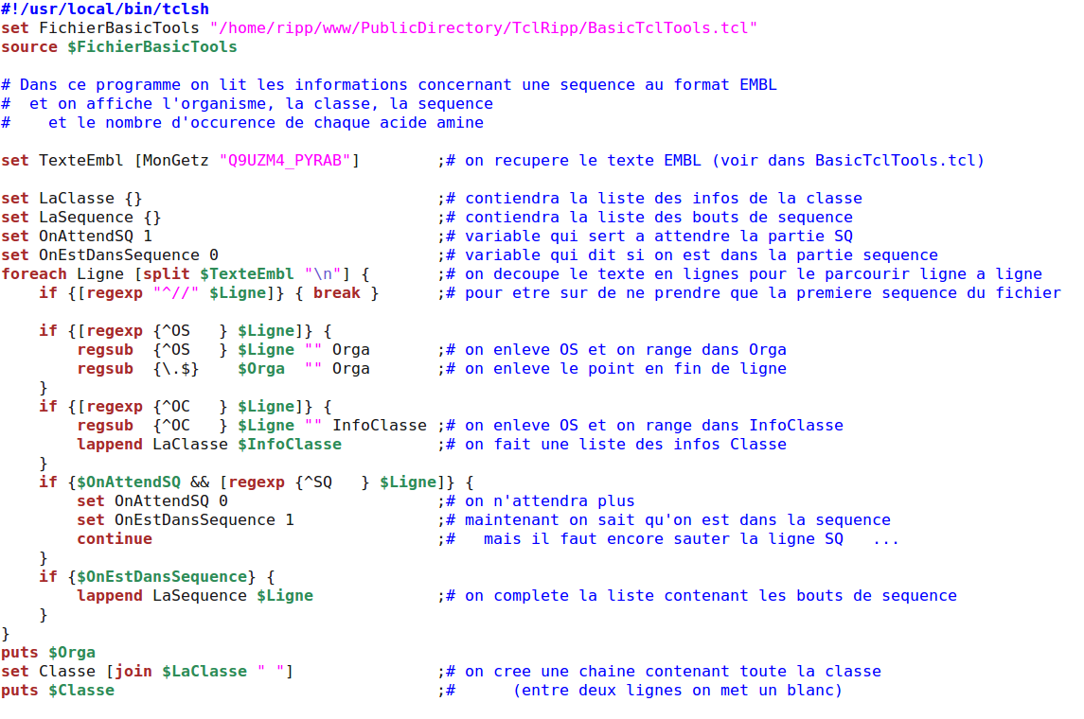
Notes:
On sait qu’on est dans sequence quand on a vu “SQ “
Et qu’on n’a pas encore vu //

Slide 88
Et d’autres exemples …
Notre carnet d’adresses :
Contraintes :
  Un seul prénom (éventuellement avec -)
  Un seul nom (éventuellement avec -)
  Pays en fin de ligne en un mot
Michel DUPONT 3, rue des Idees 67100 Strasbourg France
Jean-Edouard DE-LA-MOTTE 8, allée Dubout 4530 Mont de Tarzan Luxembourg
Stephen KING 9, Baker Street 8887 United-Kingdom
Notes:
On va maintenant écrire un programme qui lit un fichier contenant un carnet d’adresse…
Le plus important est de voir comment on traite les lignes vides, les doubles blancs, etc.
On supposera quand même qu’il respecte les règles ci-dessu sino on ne pourrait rien faire …

Slide 89
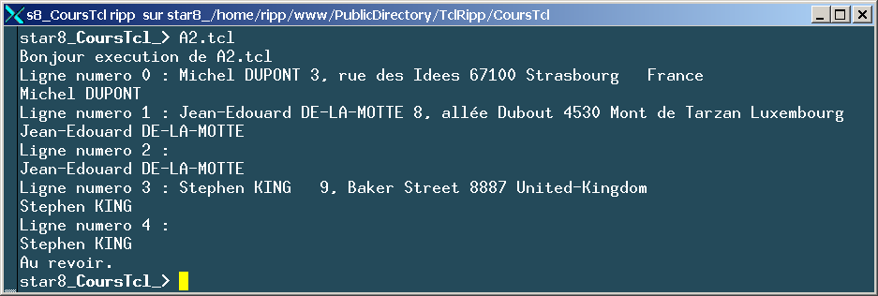
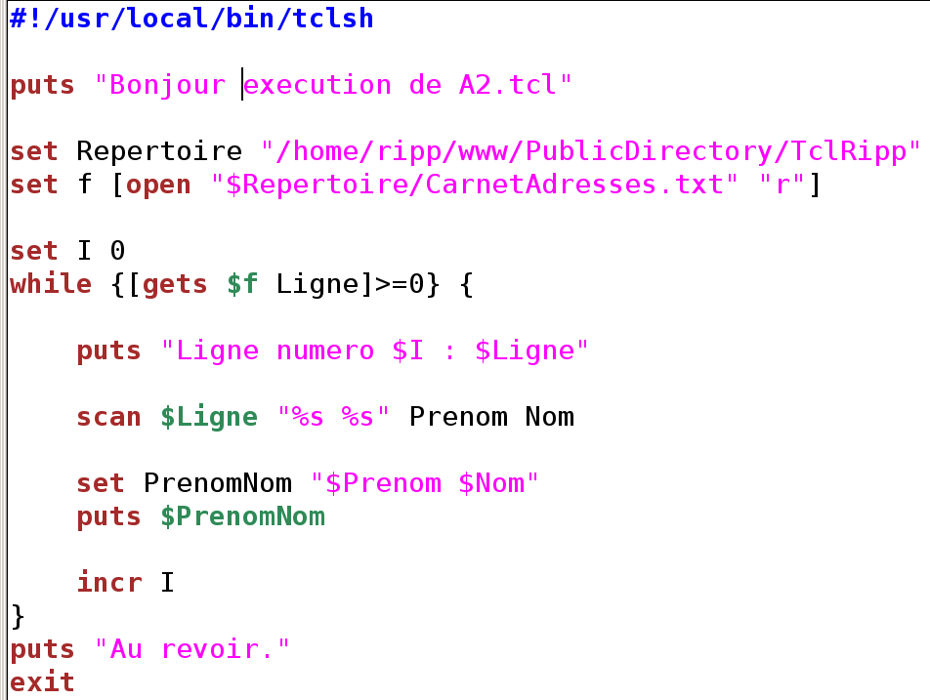
Il y a des lignes vides, le scan n’affecte pas
de nouvelles valeurs à Prenom Nom
Notes:
Là on voit qu’il y a erreur car il y a des lignes vides ou avec que des blancs

Slide 90
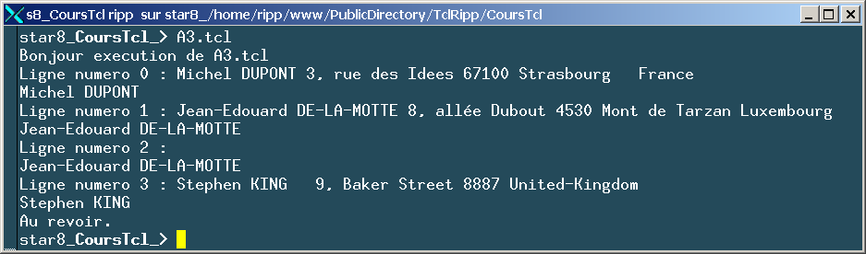
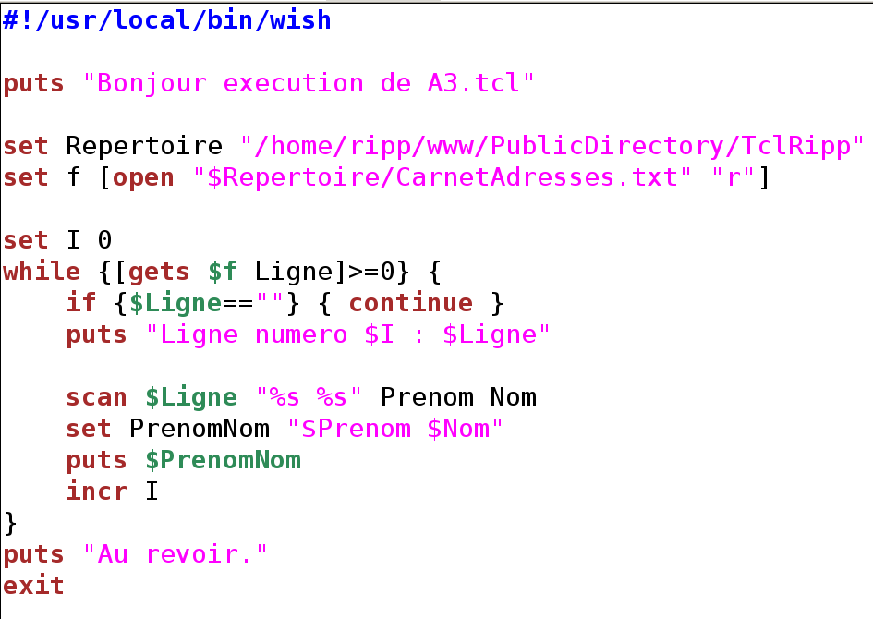
Les lignes ont des espaces donc non vides !

Slide 92
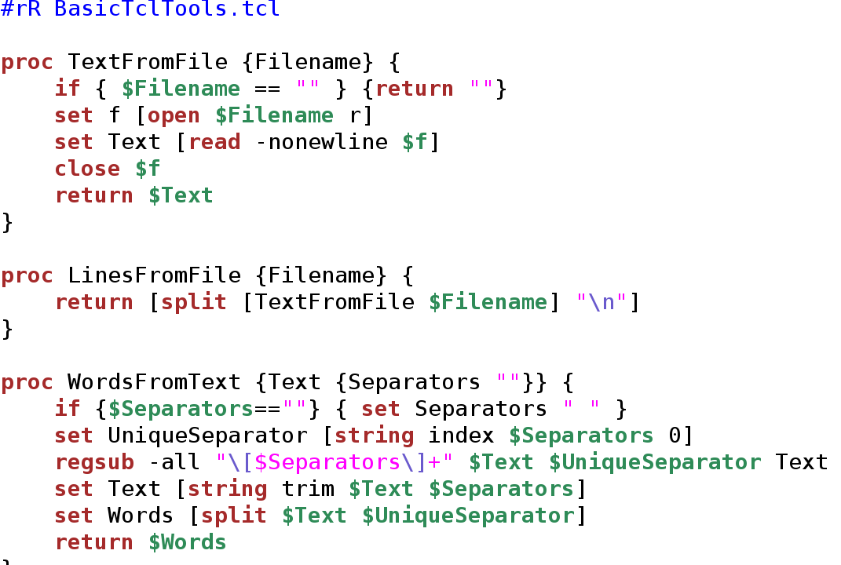
Et avec nos petits outils …

Slide 93
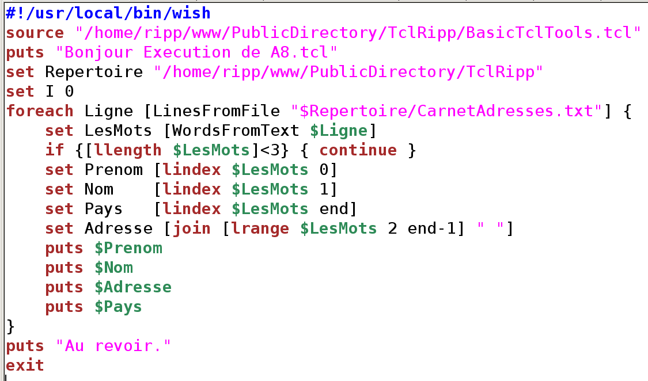
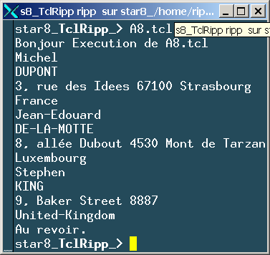

Slide 94
Traduction ADN -> protéine
On dispose d’un fichier avec le code génétique
On dispose de la séquence
Créer la séquence protéique

Slide 95
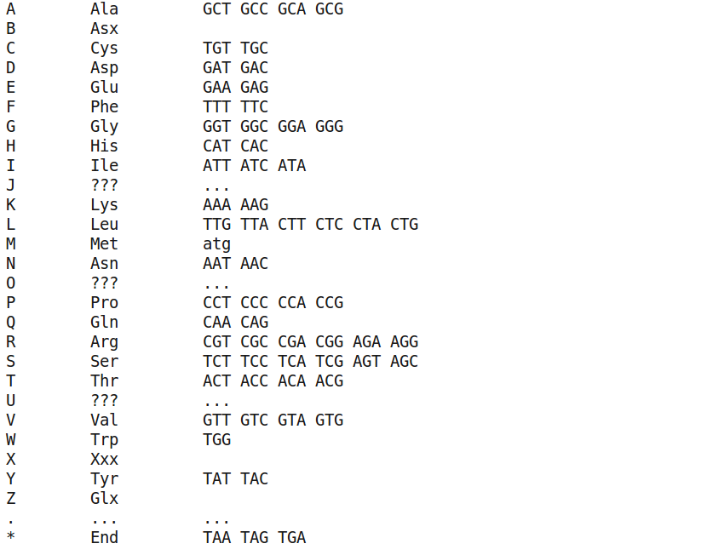
CodeGenetique.txt

Slide 96
Ficher fasta de la séquence
>PGS257 hdac8 Homo sapiens histone deacetylase 8 hdac8
ATGGAGGAGCCGGAGGAACCGGCGGACAGTGGGCAGTCGCTGGTCCCGGT
TTATATCTATAGTCCCGAGTATGTCAGTATGTGTGACTCCCCGGCCAAGA
TCCCCAAACGGGCCAGTATGGTGCATTCTTTGATTGAAGCATATGCACTG
CATAAGCAAATGAGGATAGTTAAGCCTAAAGTGGCCTCCATGGAGGAGAT
GGCCACCTTCCACACTGATGCTTATCTGCAGCATCTCCAGAAGGTCAGCC
AAGAGGGCGATGATGATCATCCGGACTCCATAGAATATGGGCTAGGTTAT
GACTGCCCAGCCACTGAAGGGATATTTGACTATGCAGCAGCTATAGGAGG
GGCTACGATCACAGCTGCCCAATGCCTGATTGACGGAATGTGCAAAGTAG
CAATTAACTGGTCTGGAGGGTGGCATCATGCAAAGAAAGATGAAGCATCT
GGTTTTTGTTATCTCAATGATGCTGTCCTGGGAATATTACGATTGCGACG
GAAATTTGAGCGTATTCTCTACGTGGATTTGGATCTGCACCATGGAGATG
GTGTAGAAGACGCATTCAGTTTCACCTCCAAAGTCATGACCGTGTCCCTG
CACAAATTCTCCCCAGGATTTTTCCCAGGAACAGGTGACGTGTCTGATGT
TGGCCTAGGGAAGGGACGGTACTACAGTGTAAATGTGCCCATTCAGGATG
GCATACAAGATGAAAAATATTACCAGATCTGTGAAAGTGTACTAAAGGAA
GTATACCAAGCCTTTAATCCCAAAGCAGTGGTCTTACAGCTGGGAGCTGA
CACAATAGCTGGGGATCCCATGTGCTCCTTTAACATGACTCCAGTGGGAA
TTGGCAAGTGTCTTAAGTACATCCTTCAATGGCAGTTGGCAACACTCATT
TTGGGAGGAGGAGGCTATAACCTTGCCAACACGGCTCGATGCTGGACATA
CTTGACCGGGGTCATCCTAGGGAAAACACTATCCTCTGAGATCCCAGATC
ATGAGTTTTTCACAGCATATGGTCCTGATTATGTGCTGGAAATCACGCCA
AGCTGCCGGCCAGACCGCAATGAGCCCCACCGAATCCAACAAATCCTCAA
CTACATCAAAGGGAATCTGAAGCATGTGGTC

Slide 97
Comment faire ?
???
Si erreur on crée X
On va en traduire beaucoup … des milliards !!!

Slide 98
Faisons le manuellement
ATG GAG GAG CCG GAG GAA CCG

Slide 99
Utilisation d’un tableau
On veut pouvoir avoir rapidement accès à
AAde(ATG) donne M
Aade(GAG) donne E

Slide 100
Quelques petits exemples
Verifier que les noms des séquence d’un fasta multiples ne sont pas répétés.
Calculer le % en GC d’une séquence nucléique
% de chaque AA d’une séquence protéique

Slide 101
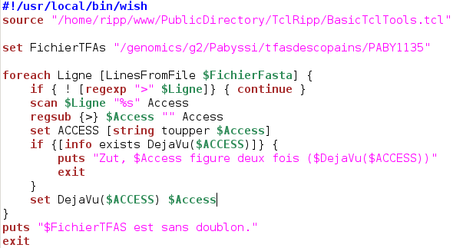
Vérification chaque access ne figure qu’une fois
Notes:
La variable DejaVu peut s’appeler autrement mais c’est tellement parlant…

Slide 102
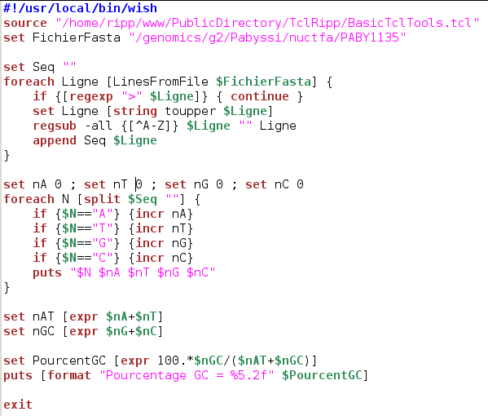
Comptage de A T G C et calcul %GC
Notes:
Pas de tableau. On est obligé de nommer tout.
Ici c’est possible et pas trop long car il n’y a que A, T, G et C
Si on voulait faire la même chose pour les acides aminés il faudrait les nommer tous.
Donc pour eux on utilisera un tablea (voir diapo suivante)

Slide 103
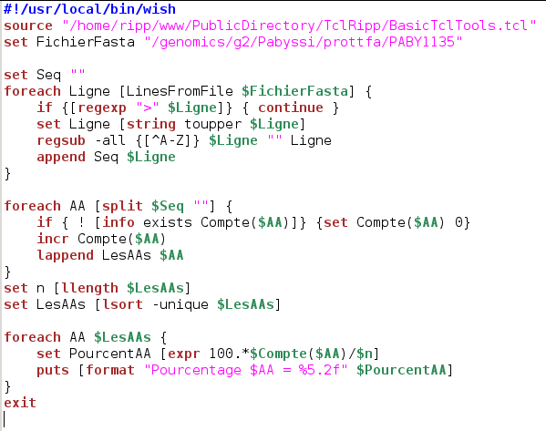
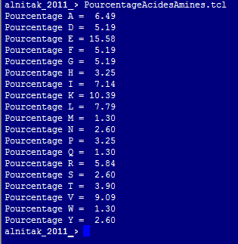
Pourcentage des Acides Aminés
Notes:
Avec les tableaux c’est plus général et plus joli !

Slide 104
http://lbgi.fr/~ripp
Notes:
Ceci est la page d’accueil de mon site web.
Notez le lien vers PublicDirectory

